Slide 1




Slide 2
POO
Programación Orientada a Objetos

Slide 3
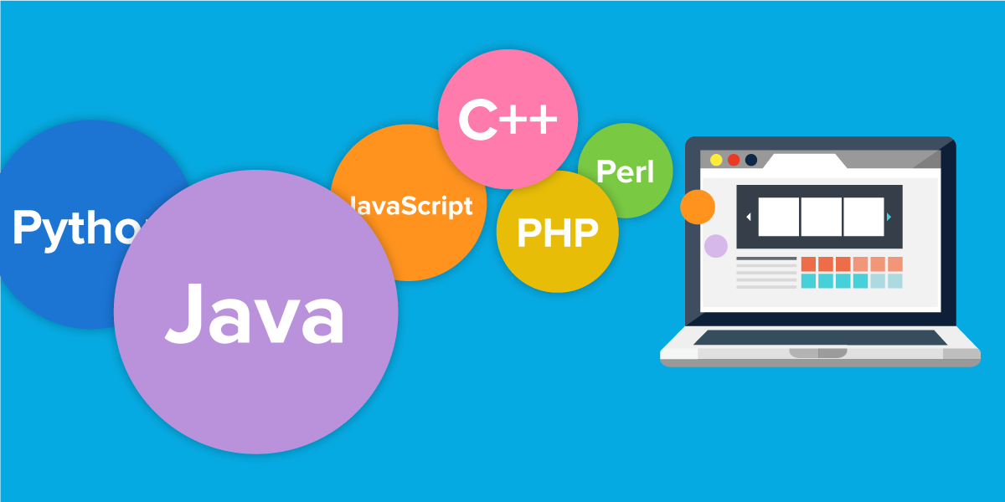
¿Qué es la POO?
Es un modo o paradigma de programación, que nos permite organizar el código pensando el problema como una relación entre “cosas”, denominadas objetos. Los objetos se trabajan utilizando las “clases”.
Estas nos permiten agrupar un conjunto de variables y funciones que veremos a continuación.

Slide 4

Importante!
Con la POO se busca resolver aplicaciones cada vez más complejas, sin que el código se vuelva un caos. Además, se pretende dar pautas para realizar las cosas de manera que otras personas puedan utilizarlas y adelantar su trabajo, de manera que consigamos que el código se pueda reutilizar.

Slide 5

Lo importante de la POO es poder separar los problemas generales en suma de pequeños problemas aislados, para poder modelar la solución y en un futuro que cualquiera pueda utilizar varios de estos módulos creados por este paradigma.

Slide 6

Programación Estructurada Programación Orientada a Objetos
Diferencias con la programación tradicional
Énfasis en la transformación
de datos.
Las funciones y los datos son manejados como entidades separadas.
Difícil de entender y modificar.
Énfasis en la abstracción
de datos.
Las funciones y los datos son encapsulados en una entidad.
Facilita su mantenimiento y comprensión es orientada al mundo real.

Slide 7

Ventajas de la POO
Modularidad para facilitar la resolución de problemas
Reutilización de código mediante herencia
Flexibilidad a través del polimorfismo
Resolución efectiva de problemas

Slide 8
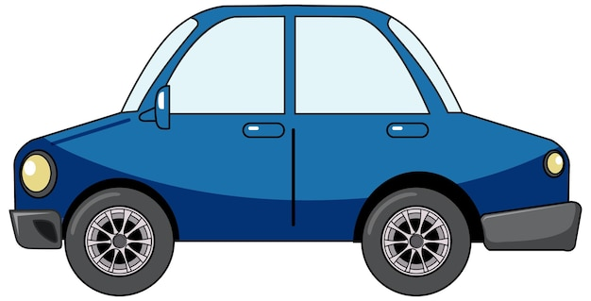
¿Cómo se piensa con POO?
Es muy parecido a cómo lo haríamos en la vida real.
Por ejemplo vamos a pensar en un coche para tratar de modelizar en un esquema de POO.
Elemento principal: coche.
Características: marca, modelo, color, etc.
Funcionalidades: reversa, aparcamiento, etc.

Slide 9
¿Cómo se piensa con POO?
Ahora si pensamos el ejemplo anterior desde el esquema de Programación Orientada a Objetos, sería de la siguiente manera:
Elemento principal: clase.
Características: atributos.
Funcionalidades: metodos.

Slide 10
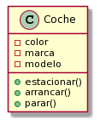
¿Cómo se piensa con POO?
Para poder comentar el anterior esquema de POO fácilmente aparecen
los denominados diagramas de clases, que ilustran todo según estándares de la UML.
Estructura estática que describe la estructura de un sistema mostrando las clases del sistema, sus atributos, operaciones, y las relaciones entre los objetos

Slide 11
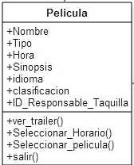
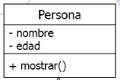
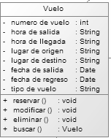
Ejemplos de diagramas de clases

Slide 12

Actividad Grupal:
Consigna:
Investigar acerca de las relaciones entre clases y los tipos de relaciones que existen.
Herramienta sugerida: Padlet

Slide 13
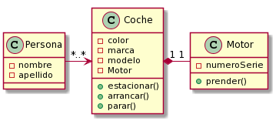
Diagrama de Clases
Podemos definir a los diagramas de clases como las clases que usaremos en el programa con las relaciones entre sí.
La siguiente imágen representa un diagrama de clases:

Slide 14


Graficar diagrama de Clases
Hay múltiples programas que nos permiten realizar los diagramas, los más populares son Día, Visio y algunos otros online, como Moqups, u Online Visual Paradigm.
Nosotros usaremos DrawIO, una web que nos permite hacer de manera ágil y sencilla la estructuración de los diagramas.

Slide 15

Actividad
Crear un diagrama de clases con DrawIO para modelar la clase de Alumno. Dicha clase debe tener como atributo el nombre y la nota del alumno. A demás del método de inicialización, debe poseer el método “imprimir” y “resultado”
Aclaracion: Esta actividad se utilizara como complemento a la actividad practica de creacion de la clase Alumno en Python.

Slide 16
Practica - Extra: Enunciado
Una biblioteca tiene copias de libros. Estos últimos se caracterizan por su nombre, tipo (novela, teatro, poesía, ensayo), editorial, año y autor.
Los autores se caracterizan por su nombre, nacionalidad y fecha de nacimiento.
Cada copia tiene un identificador, y puede estar en la biblioteca, prestada, con retraso o en reparación.
Los lectores pueden tener un máximo de 3 libros en préstamo.
Cada libro se presta un máximo de 30 días, por cada día de retraso, se impone una “multa” de dos días sin posibilidad de coger un nuevo libro.
Realiza un diagrama de clases y añade los métodos necesarios para realizar el préstamo y devolución de libros.

Slide 17
¡GRACIAS POR VUESTRO TIEMPO!

Slide 18

Más información:
cursos@keepcoding.io
www.keepcoding.io

